Slide 1
< Remote STORAGE>
< Juan EscaldA>
< Oscar lescano>
<Camila Pesci>

Slide 2
sistema de publicación de archivos online
Funcionalidades
[Buscar Archivos]
[Descargar Archivos]
[Subir Archivos]

Slide 3
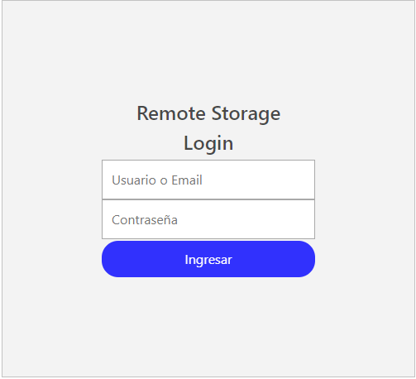
Remote Storage
Ingreso mediante usuario, email y contraseña

Slide 4
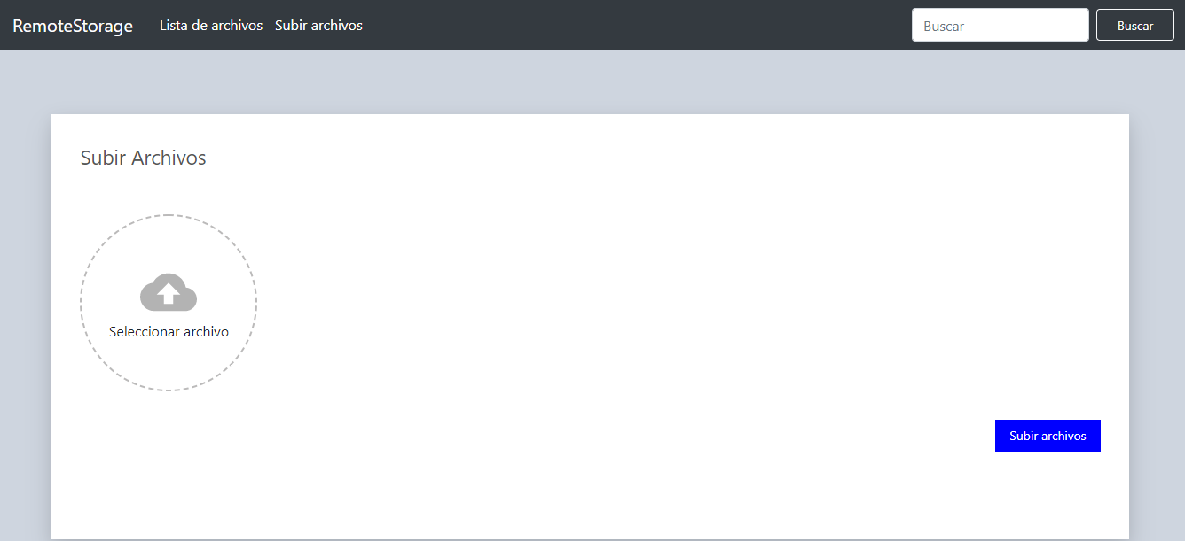
REMOTE STORAGE
Subir uno o más archivos, también se pueden arrastrar directamente a la app

Slide 5
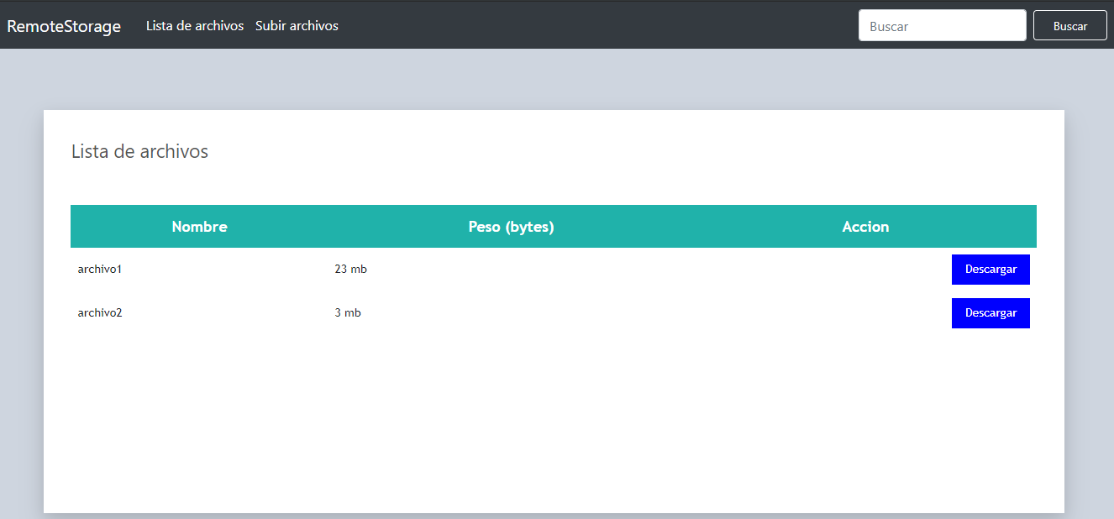
Remote Storage
Lista de archivos subidos en el servidor. Se puede descargar uno en especifico seleccionando la opción “Descargar”

Slide 6
Lo que se implementó y lo que no
Si
No
Login de usuario
Subir archivos
Descargar archivos
Buscar archivos
Comprar Archivo
Elegir medio de pago
Descargar Archivo Comprado
Vista previa de archivos
Detener descarga

Slide 7
DIFICULTADES Y ACIERTOS
Dificultades
Falta de conocimiento de tecnologías y/o herramientas
Aciertos
En la mayoría de los sprint se llego con lo propuesto
Coordinación de mas reuniones
Comunicación en el grupo
Aprendizaje mas profundo sobre las tecnologías

Slide 8
Grafico de velocidad del equipo

Slide 9
Herramientas de gestión utilizadas
Trello: Para la gestión y trackeo de tareas
Stories on board: Creación y seguimiento del VSM
GitHub: Utilizado como almacenamiento de todos los documentos/streamcasts creados durante los sprints

Slide 10
Conclusiones finales
Se fue aprendiendo de la metodología en base a las dificultades
Se pudo llegar a implementar las funcionalidades básicas
Se aprendieron nuevas tecnologías
Se distinguió de forma clara el alcance y la visión del proyecto vs lo que realmente se llego a hacer

